Slide 1
3. Tensorflow 개요

Slide 2
3
1
tensorflow 개요
5
2
tensorflow 동작 과정
tensorflow 기본 연산
3
7
tensorflow 자료형
4
11
tensorflow 실습
5
16

Slide 3
Tensorflow 개요
2015년 11월 Google에서 오픈소스 공개
(https://github.com/tensorflow)
TensorFlow is an open source software library for numerical computation using data flow graphs
www.tensorflow.org
data flow graphs를 이용한 수치계산용 오픈 소프트웨어 라이브러리
딥러닝과 기계학습 분야를 쉽게 사용할 수 있는 기능 제공

Slide 4
Tensorflow 개요
Tensor는 형태를 가진 다차원 배열을 의미
유연한 아키텍처로 구성
  > 코드 수정 없이 CPU/GPU 모드로 동작
  > 계산 구조와 목표 함수만 정의하면 자동으로 미분 계산
계산과정을 그래프(graph)로 표현
> 데이터 노드 / 연산 노드
그래프에서 Tensor가 돌아다니는 것에서 유래
그래프는 session에 올려서 실행
실행 후 결과를 python 배열(list, numpy) 로 반환
python
3
4
data
data
3
4
+
연산
GPU/CPU
session
5
Python

Slide 5
TensorFlow 동작 과정
데이터 플로우 그래프를 빌드(build)하는 단계
데이터를 입력하고 그래프를 실행(run)하는 단계
그래프 내부 변수들을 업데이트(update)하고 출력값을 리턴하는 단계
a
b
1. 그래프 빌딩
*
c
data
+
input
GPU/CPU
a
b
2. 그래프 실행
3. 변수 업데이트 및 출력
*
c
+
output
data

Slide 6
1*2+3 TensorFlow
import tensorflow as tf
x = tf.constant(1)
y = tf.constant(2)
z = tf.constant(3)
a = x * y + z
Sess = tf.Session()
b = sess.run(a)
Print(b) → 5
# python 코드
x = 1
y = 2
z = 3
b = x * y + z
x,y,z를 constant 타입으로
텐서를 만들어 대입
(x,y,z는 데이터 노드)
계산 가능한 그래프 빌딩
(a는 연산 노드)
그래프 실행을 위한 session 개체 정의

Slide 7
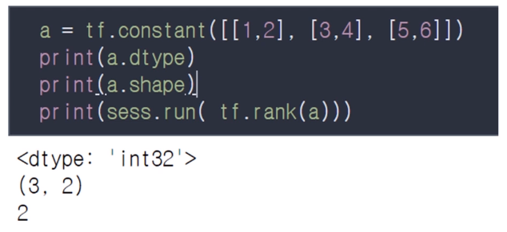
텐서 생성
3행 2열의 텐서를 정의
3행 2열의 텐서를 정의
텐서 a의 자료형 : int32
텐서 a의 행렬크기 : 3,x2
텐서 a의 차원 : 2

Slide 8
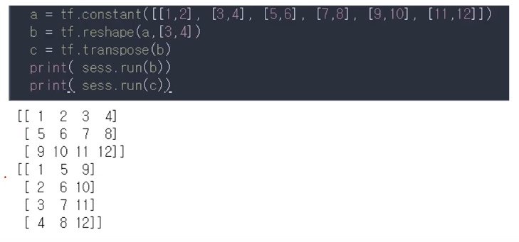
텐서 재구성
reshape() : 다차원 배열의 구조로 변경
> 변경 전후 행렬의 원소의 개수가 같아야 함
transpose() : 전치행렬 생성

Slide 9
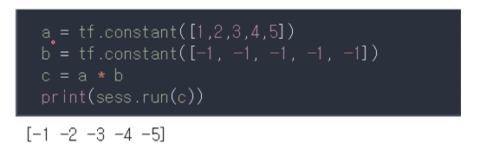
텐서 연산
두 벡터나 행렬의 사칙연산을 직관적으로 손쉽게 수행
> 변경 전후 행렬의 원소의 개수가 같아야 함
* 연산자를 사용해 두 개의 벡터(a,b) 원소 간 곱하기 수행

Slide 10
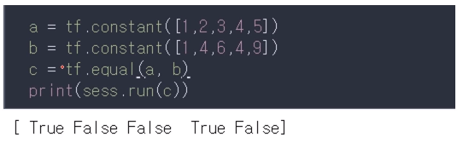
텐서 연산
2개의 벡터 원소 간 비교
관계연산 수행 함수 제공

Slide 11
TensorFlow 자료형
tf.constant
> 변하지 않는 상수 저장을 위한 고정 크기 메모리
tf.placeholder
> 학습 데이터를 저장하기 위한 가변 크기 메모리
tf.Variable
> 학습 파라미터를 저장하기 위한 고정 크기 메모리
계산 효율성을 위해 목적에 맞는 자료형을 사용해야 함

Slide 12
tf.constant
변하지 않는 상수를 정의할 때 사용
초기화 되면서 메모리 크기와 type이 결정
세션 실행 시 자동으로 초기화
함수 원형 : tf.constant(value, dtype, shape)
사전에 데이터의 개수와 타입 결정
별도의 초기화 함수 호출 불필요
a = tf.constant([5])
b= tf.consant([10.0, 20, 30])
c = tf.constant([10, 20, 30]), dtype=tf.float32)
두번째, 세번째 파라미터는 생략 가능

Slide 13
tf.placeholder
학습 및 테스트 데이터를 담는 그릇 역할
자료 구조만 정해주고, 나중에 data를 공급받음
반복적으로 feeding 가능
함수 원형 : tf.placeholder(dtype, shape)
가변크기 메모리
학습 시 학습 데이터를,
테스트 시 테스트 데이터를 전달
x = tf.placeholder(dtype=tf.float32)
input_data=[1,2,3,4,5]
sess.run(x, feed_dict={x:input_data})
데이터 타입 생략 불가
x와 input_data의 데이터 구조가
동일해야 함

Slide 14
tf.Variable
Constant처럼 고정된 크기의 메모리 공간
반복적으로 읽고 쓰기 가능
반드시 초기화 되어야 함
함수 원형 : tf.Variable(value, dtype, shape)
업데이트되는 학습 파라미터를 저장하기 위함
학습 시 학습 데이터를,
테스트 시 테스트 데이터를 전달
input_data=[1,2,3,4,5]
w = tf.Variable(input_data, dtype=tf.float32)
init = tf.global_variables_initializer()
sess.run(init)
두번째, 세번째 파라미터는 생략 가능
초기화되지 않은 Variable 타입은
그래프 계산 시 오류 발생

Slide 15
텐서플로우 자료형 예제
input_data=[1,2,3,4,5]
x = tf.placeholder(dtype=tf.float32)
w= tf.Variable([2.0])
b = tf.constant([1.4])
y = w*x + b
init = tf.global_variables_initializer()
sess = tf.Sesstion()
sess.run(init)
out1 = sess.run(y, feed_dict={x:[1,2,3]}) # [3.4, 5.4, 7.4]
out2 = sess.run(y, feed_dcit={x:[-1.0,-2.0]}) # [-0.6, -2.6]

Slide 16
실습 내용
텐서 생성 및 초기화
기본 사칙연산
constant 자료형
placeholder 자료형
variable 자료형

